Slide 1
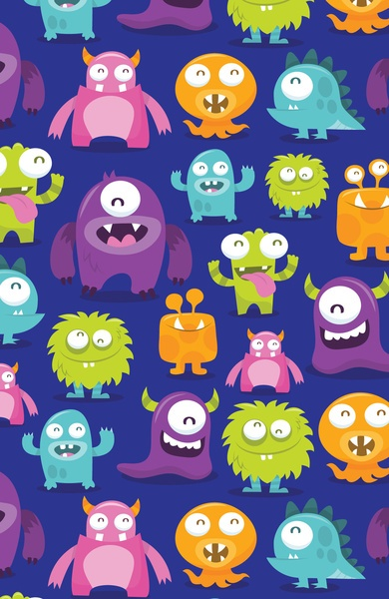

Μμ
Μύτη σαν σαλάμι
Χατσίκου Ιωάννα http://taksiasterati.blogspot.gr
Δασκάλα : Ελευθερία Παπαδημητρίου

Slide 2
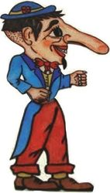
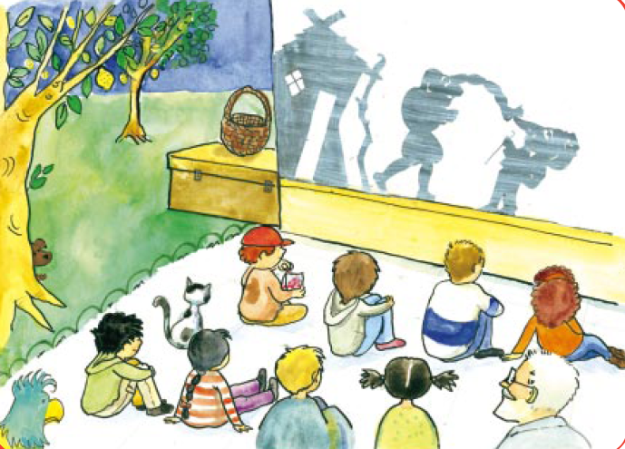
Τι βλέπεις στην εικόνα;

Slide 3
Ποια είναι τα πρόσωπα;
Καραγκιόζης
Μορφονιός
Άρης
Ορφέας
Μαρίνα
Ιωάννα
Σαμπέρ
παππούς

Slide 4
Ποια ζώα βλέπεις ;
σκυλάκι
γάτα
παπαγάλος

Slide 5
Τι άλλο υπάρχει ;
καλάθι
μπερντές
λεμονιά

Slide 6

Πώς γράφω Μμ

Slide 7
μα
α
μ
μι
ι
μο
ο
με
ε

Slide 8
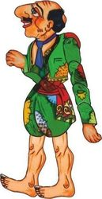
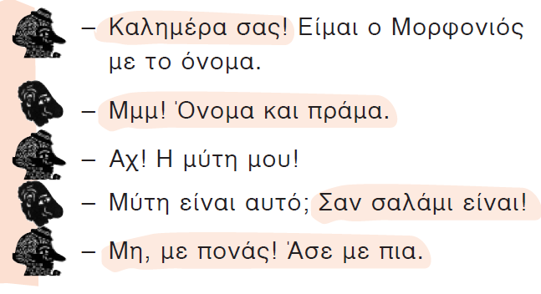
Ποιοι μιλάνε;
Κυκλώνουμε τα Μμ!
Ακούμε!
Notes:
Ποιοι μιλάν; Πόσες φορές ο καθένας; Από που το καταλαβαίνουμε; Πώς ονομάζουμε αυτή τη μορφή κειμένου;
Διαβάζω 1^{η} φορά.

Slide 9
Βρίσκουμε όλα τα σημαδάκια στίξης.
Notes:
Διαβάζω 2^{η} φορά. Επισημαίνω τα σημεία στίξης.

Slide 10


Slide 11
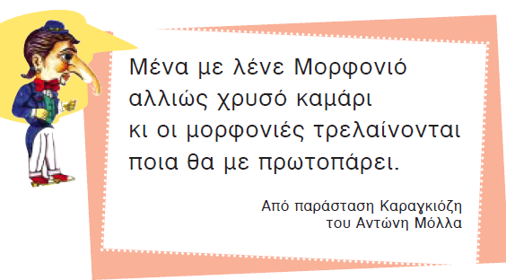

Slide 12
Μμ
Τετράδιο Εργασιών
Μύτη σαν σαλάμι
Χατσίκου Ιωάννα http://taksiasterati.blogspot.gr
Δασκάλα : Ελευθερία Παπαδημητρίου

Slide 13
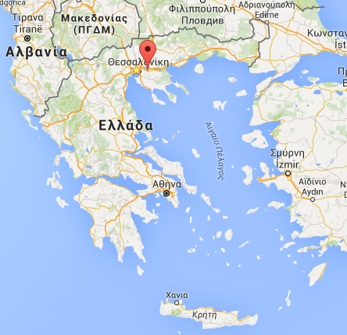
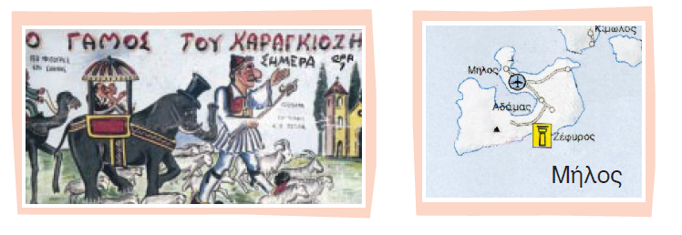
Τι βλέπεις στην εικόνα;
Κυκλώνουμε τα Μ,μ !
Notes:
Επισκεπτόμαστε τη Μήλο

Slide 14
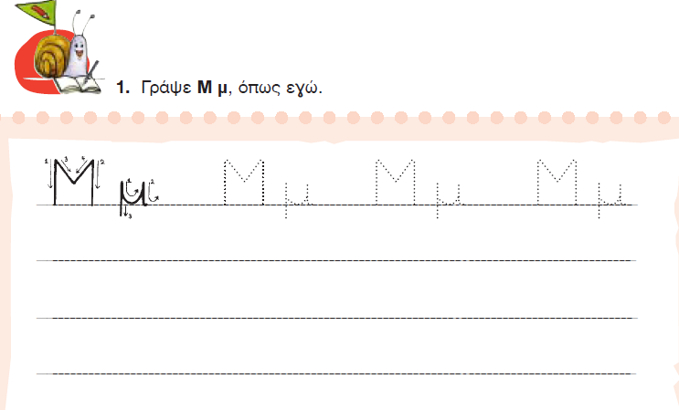

Slide 15
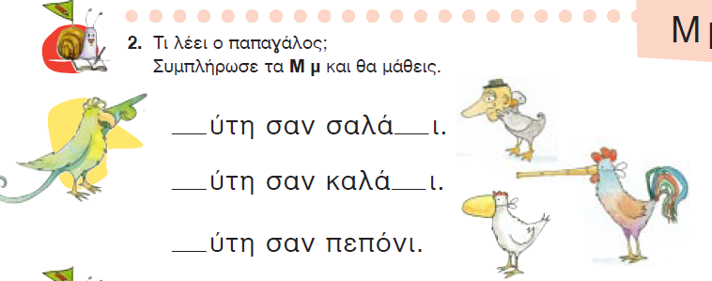
Μ
μ
Μ
μ
Μ

Slide 16
όνομα
ό
νο
μα
ό
ν
ο
μ
α

Slide 17
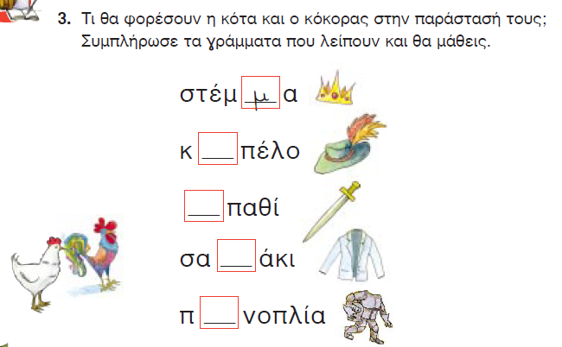
α
σ
κ
α

Slide 18
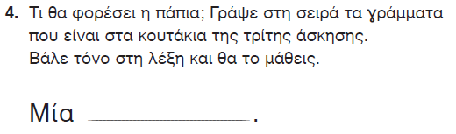
μάσκα

Slide 19
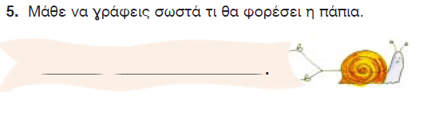
Μία μάσκα

